Slide 1
Les items d’évaluation

Slide 2
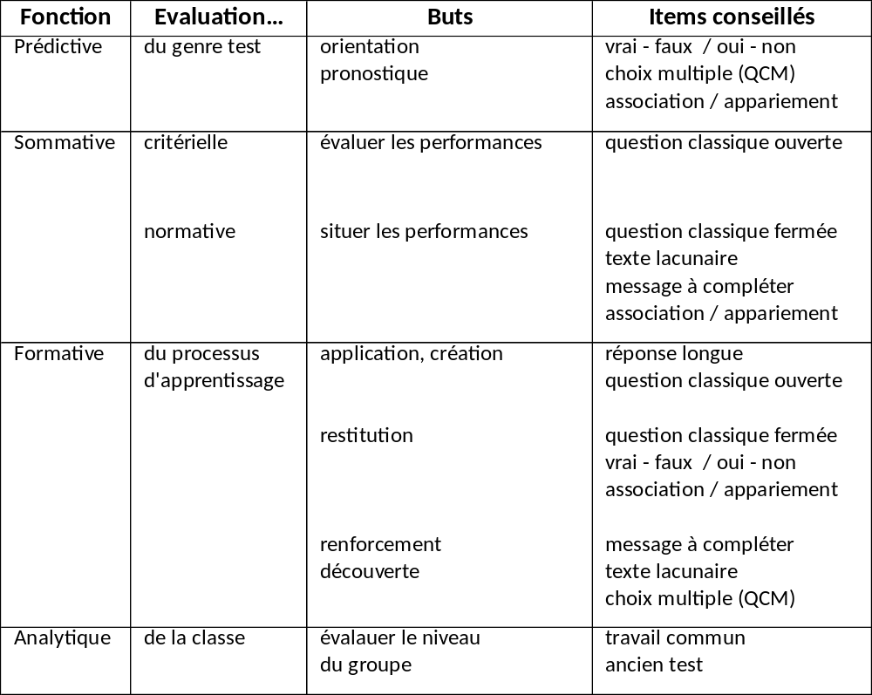
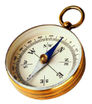

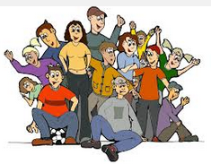

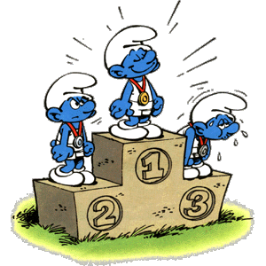

Comment ?

Slide 3
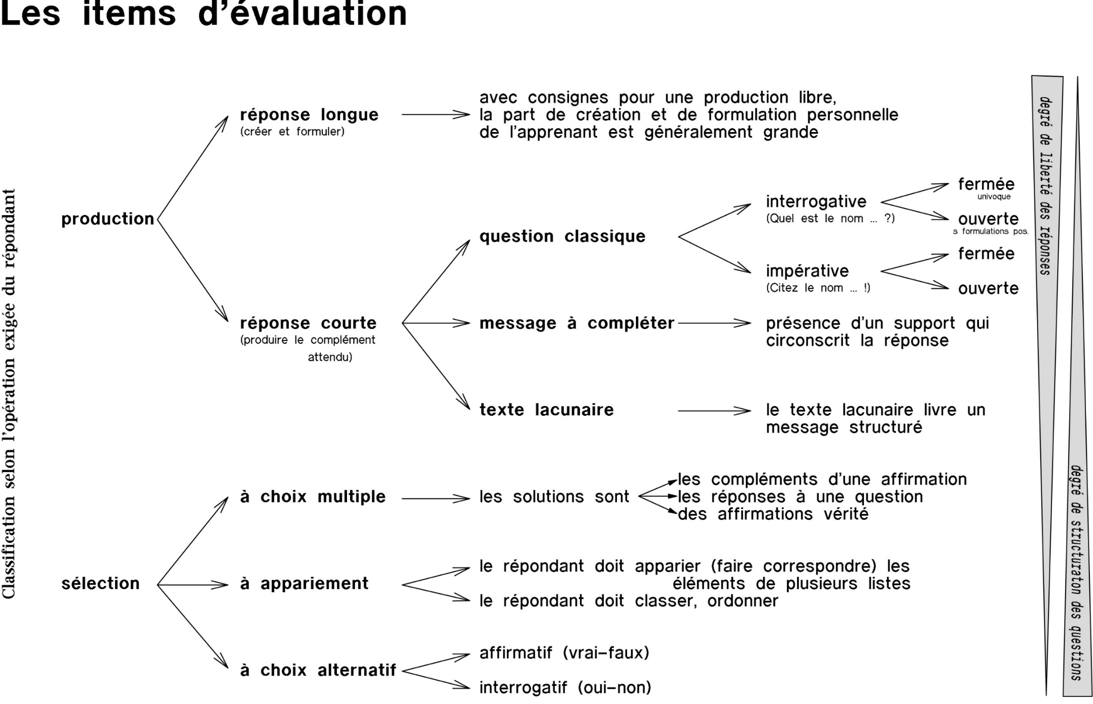
Fonction :
Application
et créativité
Fonction :
Restitution
Fonction :
Restitution, réflexion, découverte

Slide 4
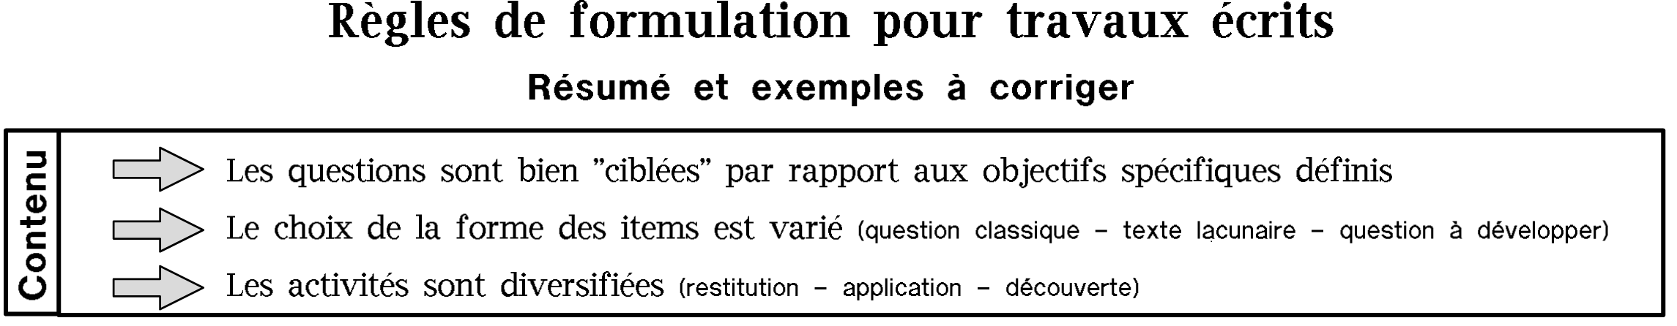

Slide 5
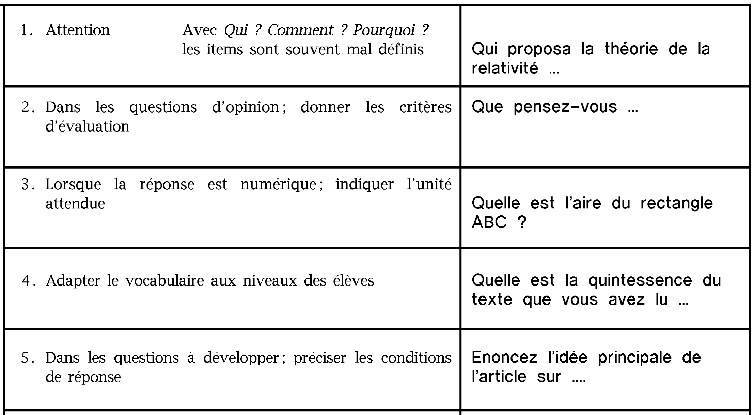
Question classique
Quel est le mon de celui qui …
Évaluez l’introduction… conformément aux critères xyz.
en dm²
l’idée principale
en 3 lignes

Slide 6
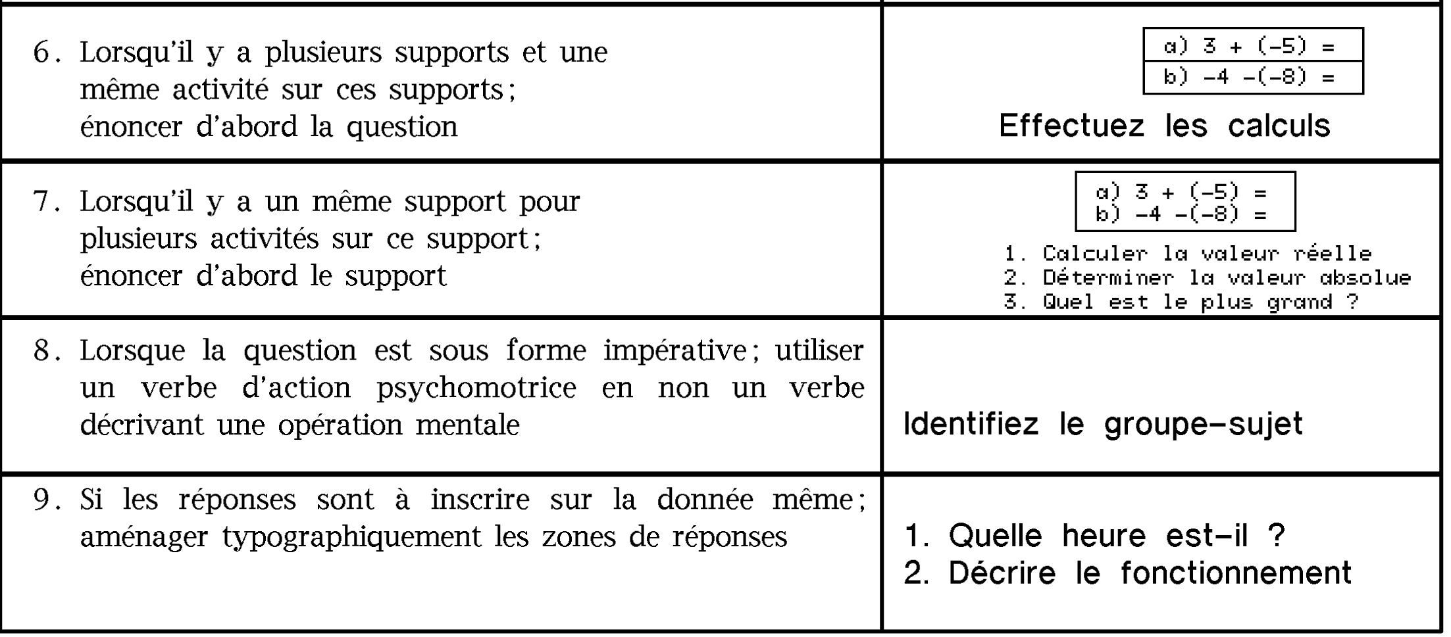
Question classique (suite)
suivants :
√
juste
Soulignez

Slide 7
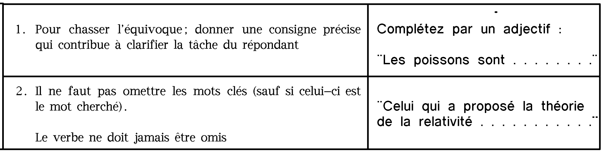
Texte lacunaire
caractérisant le mode de reproduction
se nomme

Slide 8

Dérapage entre les objectifs et le contrôle
Exemple 1 :
Objectifs du cours : «Comprendre le rôle économique du Gothard dans la création de la Suisse»
Question :
«Donner la liste de tous les cantons voisins du Gothard avec le nom des principales rivières.»
Réponse de l’élève :
Uri et Tessin, la Reuss et le Tessin
Réponse attendue :
Cantons voisins : Uri, Nidwald, Berne, Valais, Tessin, Grison
Rivières : Reuss, Aar, Rhône, Rhin, Maggia, Tessin
Résultat : 2 / 6 points

Slide 9
Dérapage entre les objectifs et le contrôle
Exemple 2 :
Texte à trous dans un test d’allemand
«Schreib deine Adresse auf …………………………………………»
Réponse de l’élève :
einen Brief jugé faux, la réponse attendue était «einen Zettel»

Slide 10
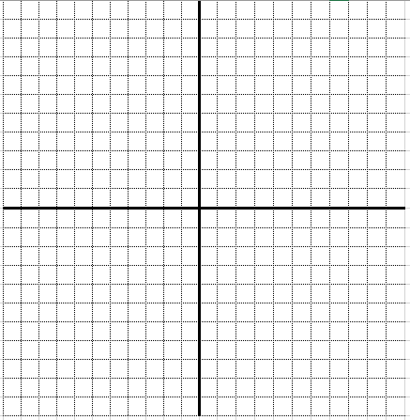
Dérapage entre les objectifs et le contrôle
Exemple 3 :
Travail de mathématique
«Placer les 12 points suivants sur le système d’axe ci-dessous»
Point (9;-9)
√
√
Résultat :
8 fautes = 4/12 points
-10 -9 -8-7 -6 -5-4 -3 -1 0 1 2 3 4 5 6 7 8 9 10
√
√

Slide 11
Dérapage entre les objectifs et le contrôle
Exemple 4 :
Objectif indiqué sur le test :
«Compétence visée : La clôture des comptes au 31 décembre»
L’exercice comprenait :
12 écritures courantes avant clôture (non datées)
1 transitoire
1 stock de marchandise
2 amortissements
L’élève, pensant que les 12 premières écritures concernaient la clôture a inventé des transitoires et des choses bizarres.
Par contre, les 4 écritures de clôture ainsi que le bouclement étaient parfaitement exacts.
Résultat : 12 fautes, note 2 / 6

